Slide 1
일일 실적 보고
2018. 12. 28
황지원

Slide 2
목차
0 1
0 2
Google Colab
월요일 세미나
준비

Slide 3
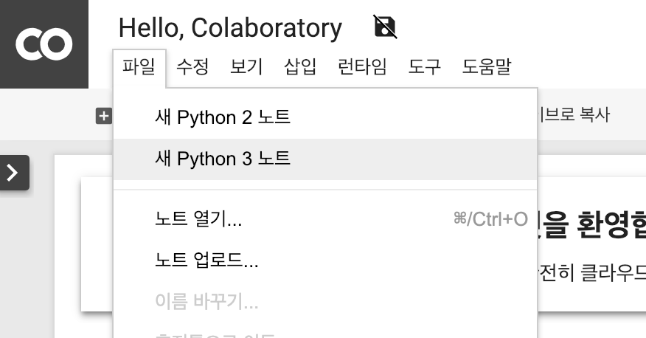
Google Colab
Cloud 기반 jupyter notebook UI 및 기능 제공
머신러닝을 위한 GPU(Tesla K80) 하루 최대 12시간 무료 제공 ( 오랜시간 학습을 돌릴 수 없다 )
http://colab.research.google.com 에 Google 계정으로 로그인 후 , 새 Python 3 노트를 만든다.
Github의 소스코드를 colab에서 사용 가능하다.

Slide 4
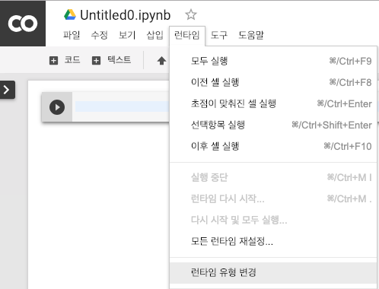
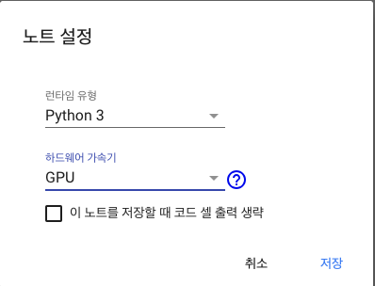
Google Colab
이후 런타임 > 런타임 유형 변경 > 하드웨어 가속기
설정을 GPU로 해줌으로서 GPU를 사용할 수 있도록 한다.

Slide 5
Google Colab
이 때, 별도로 콘솔을 제공하지 않고, 서버가 언제든지 삭제될 수 있기 때문에 모든 설치 및 설정을 반복할 수 있도록 Pytorch 등을 소스코드 상에서 설치를 수행한다.
from os import path
from wheel.pep425tags import get_abbr_impl, get_impl_ver, get_abi_tag
platform = '{}{}-{}'.format(get_abbr_impl(), get_impl_ver(), get_abi_tag())
accelerator = 'cu90' if path.exists('/opt/bin/nvidia-smi') else 'cpu'
!pip3 install -q http://download.pytorch.org/whl/{accelerator}/torch-0.4.1-{platform}-linux_x86_64.whl torchvision
import torch
print('Torch', torch.__version__, 'CUDA', torch.version.cuda)
print('Device:', torch.device('cuda:0'))

Slide 6
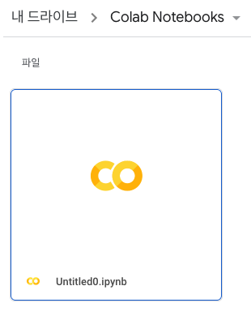
Google Colab
임시로 제공받는 서버이기 때문에 삭제될 위험에 노출되어있다.
장시간 미사용하거나, 사용자가 몰리게되면 삭제될 가능성이 늘어난다.
즉, 데이터를 서버 내에 저장하지 않고, google drive와 연동하여 사용하여야 한다.
Google Drive의 ’내 드라이브 > Colab Notebooks’에 .ipynb 및 py파일을 저장하면 되고, 새로 생성한 파일이 존재하는 것을 볼 수 있다.
다음 명령어를 입력하여 나오는 URL로 접속 후, verification code를 입력한다.
이후에는 !를 붙여 코드를 실행하면 된다.
(매번 이 작업 해주어야 하고, 일정 시간 이후에는 끊긴다.)
!apt-get install -y -qq software-properties-common python-software-properties module-init-tools
!add-apt-repository -y ppa:alessandro-strada/ppa 2>&1 > /dev/null
!apt-get update -qq 2>&1 > /dev/null
!apt-get -y install -qq google-drive-ocamlfuse fuse
from google.colab import auth
auth.authenticate_user()
from oauth2client.client import GoogleCredentials
creds = GoogleCredentials.get_application_default()
import getpass
!google-drive-ocamlfuse -headless -id={creds.client_id} -secret={creds.client_secret} < /dev/null 2>&1 | grep URL
vcode = getpass.getpass()
!echo {vcode} | google-drive-ocamlfuse -headless -id={creds.client_id} -secret={creds.client_secret}

Slide 7
from google.colab import auth auth.authenticate_user() from google.colab import drive drive.mount('/gdrive')

Slide 8

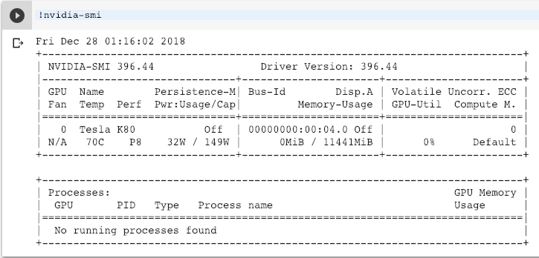
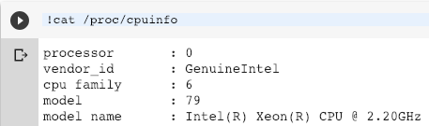
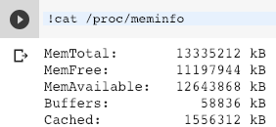
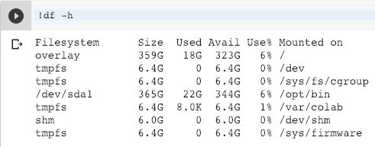
Google Colab
Colab 사양 확인 // terminal 명령어 사용시, !를 붙이고 사용한다.

Slide 9
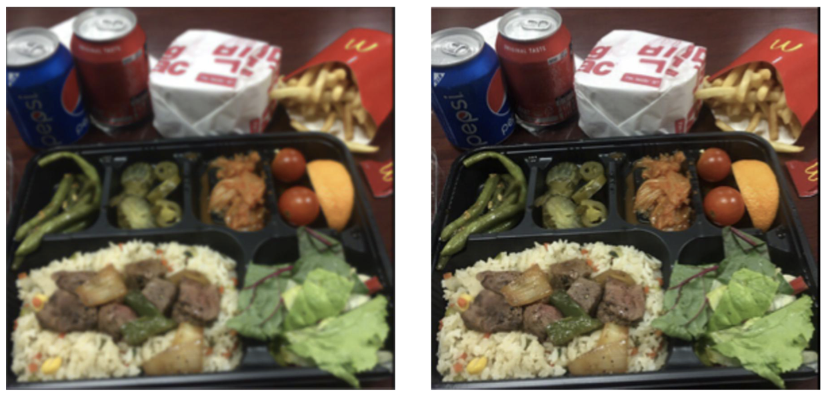
Google Colab
Colab GPU를 사용하여 이전에 향상시켜놓은 SRCNN 예제를 돌려본 결과이다.
!python3 main.py --upscale_factor 3 --batch_size 10 --cuda --test_batch_size 20 --epochs 100 --lr 0.01
!python3 run.py --input_image testing.jpg --scale_factor 3.0 --model model_epoch_100.pth --cuda --output_filename output.jpg

Slide 10
월요일 세미나 준비
월요일에 진행 할 자기소개 및 해온 프로젝트, 앞으로 하고 싶은 것에 대한 발표 자료를 준비하였다.

